Slide 1
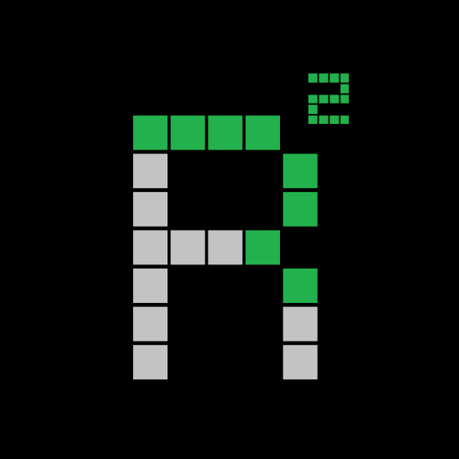


$$Rogue Reborn$$
##############################################################################
################
################
Team Rogue++ $\left\{\begin{aligned} \text{Ian} \text{Prins} \\ \text{Or} \text{Almog} \\ \text{Mikhail} \text{Andrenkov} \end{aligned}\right.$
Lab 03 | Group #6
##############################################################################

Slide 2

##############################################################################
################
Purpose and Scope
################
Develop an enhanced version of the original Rogue
Client: UI, Gameplay, Performance
Development: Design, Documentation, Testing
All functionality present in the 1980 version
Improved non-functional qualities such as learnability and aesthetics
Comprehensive documentation and testing suite
Purpose
Scope
##############################################################################

Slide 3
##############################################################################
################
################
##############################################################################

Slide 4
##############################################################################
################
################
##############################################################################

Slide 5
##############################################################################
################
################
##############################################################################

Slide 6
##############################################################################
################
################
##############################################################################

Slide 7
##############################################################################
################
################
##############################################################################

